Slide 1
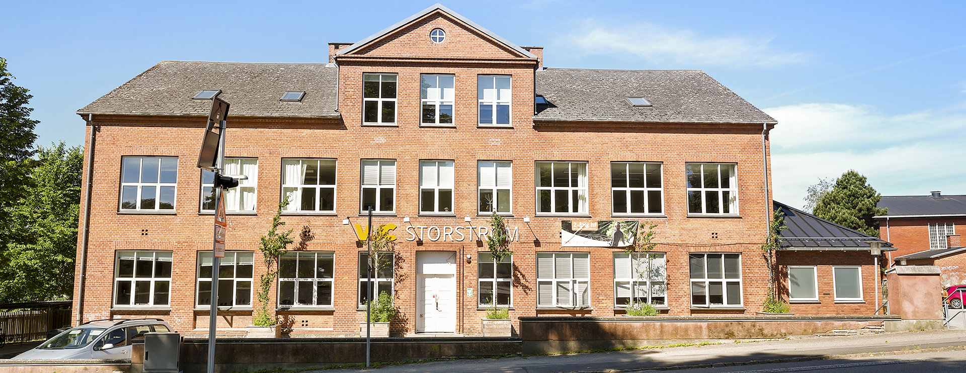
Velkommen til VUC Storstrøm Afd. Faxe

Slide 2
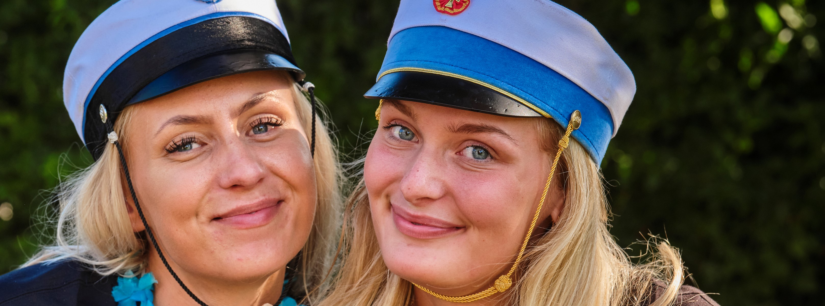
Fokus - 2-årig HF

Slide 3
Dagsorden
Hvorfor VUC Storstrøm i Faxe?
2-årig HF
HF2 over 3 år – Særligt tilrettelagt forløb
Studiestøtte
Ordblindeundervisning
Studievejledning
Optagelse på HF2 – Hvordan?
Spørgsmål

Slide 4
Campus Faxe
Faste undervisningslokaler
Ikke noget eksamensræs
Dejlig have, der bruges meget om sommeren
Har hyggelig fællesområder og kantinefaciliteter
Der er 0-tolerance over for mobning - af enhver art
Vi lægger stor vægt på åbenhed, rummelighed

Slide 5
Studiemiljø - Hvorfor VUC Storstrøm i Faxe
Vi er et mindre og trygt undervisningssted
Der er et godt studiemiljø, hvor alle bliver set og hørt – også dig
Alle dine lærere kommer til at kende dig godt
Du kommer til at kende alle medarbejdere på VUC i Faxe
Du kan altid komme i kontakt med en vejleder
Vi tilbyder studiestøtte til studerende med særlige behov
Vi tilbyder særlig støtte ved ordblindhed
Du kan altid komme til at tale med uddannelseschefen

Slide 6
2-årig HF - Gymnasial ungdomsuddannelse på 2 år
Du følger en stamklasse
Forbereder dig til videregående uddannelse
Består af en række obligatoriske fag, obligatoriske faggrupper, fagpakker, projekt-/praktikperioder samt SSO

Slide 7
2-årig HF - den obligatoriske del i detaljer
Obligatoriske fag:
Dansk A, Engelsk B, Matematik C og Kreativt fag
Kreativt fag: Vælg ml. billedkunst C, idræt C og mediefag C
Naturvidenskabelig faggruppe:
Biologi C, Geografi C og Kemi C
Kultur- & Samfundsfaglig faggruppe:
Historie B, Samfundsfag C og Religion C
Større skriftlig opgave
Fagpakkefag og valgfag
Karrierelæring

Slide 8
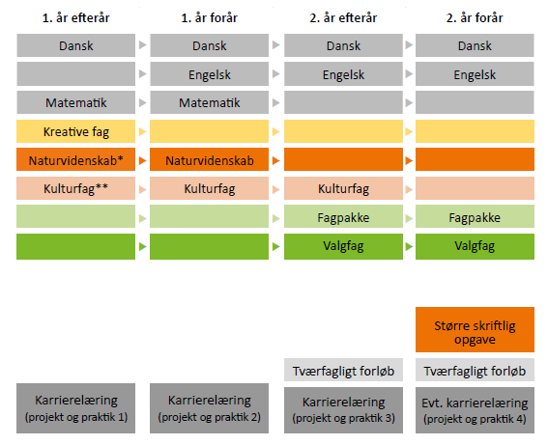
2-årig HF - det 2-årige forløb

Slide 9
HF2 på 2 år – skema eksempel

Slide 10
Hf2 på 3 år - skemaeksempel

Slide 11
Særlige behov - studiestøtte og støtte for ordblinde

Slide 12
Hverdagen med studiestøtte
Der udpeges en fælles kursist-tutor
Fast mødetidspunkt hver uge de første 2 uger med kontaktlærer og andre lærere ved behov
Herefter fast mødetidspunkt hver 2. uge
Stort fokus på trivslen og udviklingen for kursister på det 3-årige forløb
Kontaktlærer eller vejleder er i kontakt med forældrene efter behov
Særligt lokale, hvor man kan trække sig tilbage
Særligt eksamenskursus

Slide 13
Ordblindeundervisning
Gratis undervisning for ordblinde
Undervisningen er tilpasset den enkelte kursist.
Der undervises på små hold med max 6 deltagere.
Der er mulighed for undervisning både dag og aften.
VUC Storstrøm tilbyder også særlig tilrettelagt engelsk for ordblinde.

Slide 14
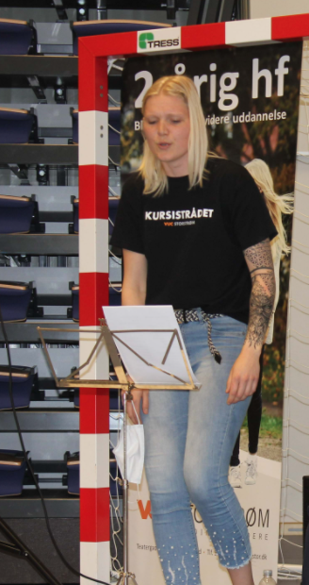
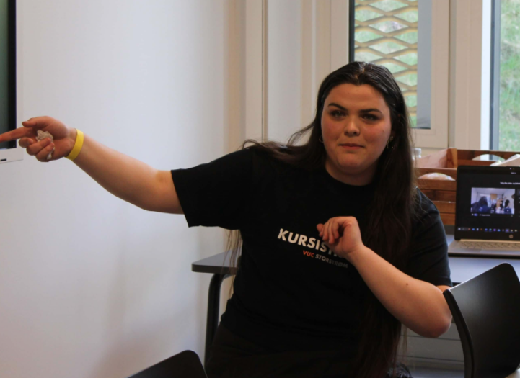
Kursistrådet
Kursistrådet har fokus på trivsel og sammenhold kursisterne imellem – også på tværs af uddannelser.
Kursistrådet arrangerer forskellige aktiviteter, der er med til at skabe et godt fællesskab, fx
Trivselsmøder
Fredagsbar/-café
Introfest
Gallafest

Slide 15
Vejledning - Studievejledningen er til for dig!
Vejlederne er din første kontakt på VUC Storstrøm og de kan træffes hver dag
Vejlederne kan bl.a. hjælpe dig med
Vejledning i fag og niveauer.
Personlig vejledning, hvis du har problemer ift. dit studie.
SPS-støtte.
Oplysninger om økonomiske muligheder som studerende (SU).
Undervisning omhandlende eksamensangst.
Karrierevalgsvejledning samt vejledning om valg af videregående uddannelser.
Vejlederne er dine rådgivere, hvad du taler med dem om, er fortroligt.

Slide 16
Hvordan kommer jeg ind på en 2-årig HF?

Slide 17
Optagelse på HF
Du kan optages:
Direkte fra 9.klasse
Direkte fra 10.klasse
Direkte fra AVU
Hvis du har været i arbejde eller andet efter folkeskolen

Slide 18
Optagelse på HF
OBS:
Hvis du går i 9. eller 10.klasse, skal du søge om optagelse inden den 1. marts 2022
For de der har en almen forberedelseseksamen (avu) eller lignende, er ansøgningsfristen den 15. marts 2022
Hvis du ikke når det inden disse datoer, er du altid velkommen til at kontakte en studievejleder
Opfylder du ikke adgangskravene vil der være optagelsesprøver i løbet af foråret/sommeren

Slide 19
Spørgsmål

Slide 20
1-årige genvejspakker
1-årige genvejspakker
Bliv kvalificeret til optagelse på en af følgende uddannelser:
Pædagog
Socialrådgiver
Sygeplejerske
Bioanalytiker
Fængselsbetjent (dansk C, engelsk C, samf. C og psyk. C/eller Idræt C)
EUD Buss.

Slide 21
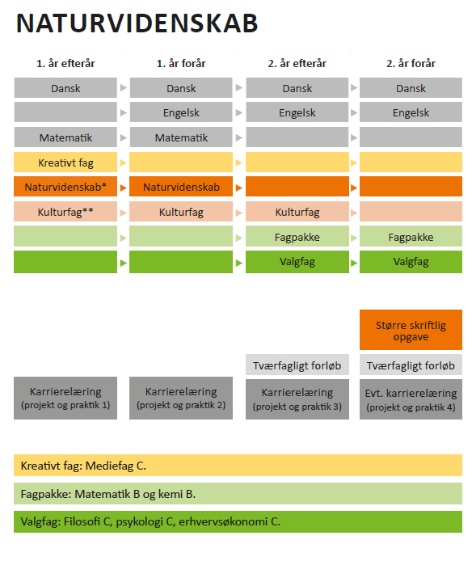
2 årig HF

Slide 22
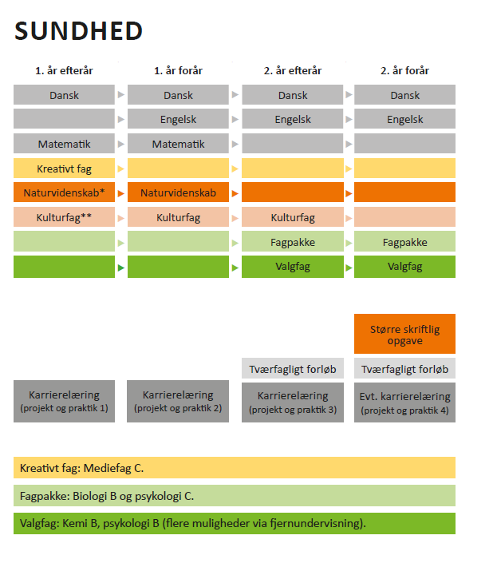
2 årig HF

Slide 23
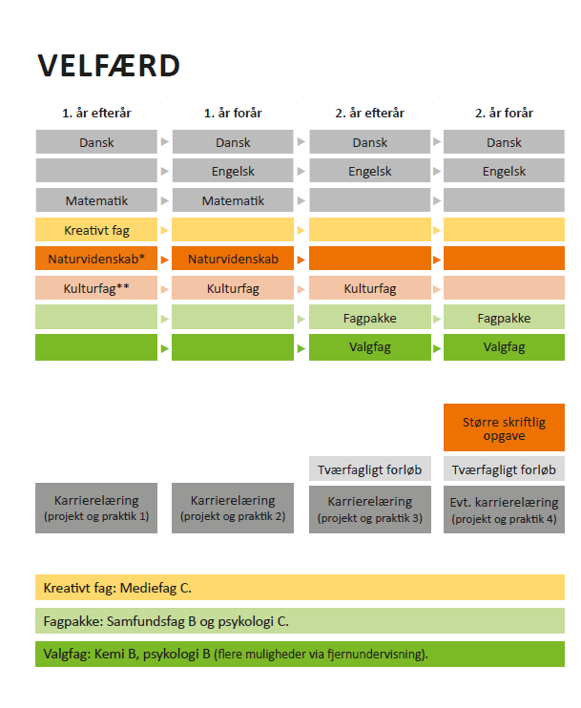
2 årig HF

Slide 24
VIDEO - Ordblind? Bliv testet.

Slide 25
VIDEO - Hvad kan man bruge en HF-eksamen til?

Slide 26
VIDEO - Hvad er det bedste ved HF på VUC?

Slide 29
